Slide 1
ЭМОЦИИ.
МОЁ НАСТРОЕНИЕ.

Slide 2
В страну «Эмоций» отправимся мы,
Где будем смеяться, грустить, удивляться.
С героями этой волшебной страны
Сегодня мы с вами будем встречаться.
Нас ждут приключения, сказки, игра,
Сюрпризы и буря эмоций.
Ну что, вы готовы? Тогда нам пора!
Нас ждут великие дела!

Slide 3
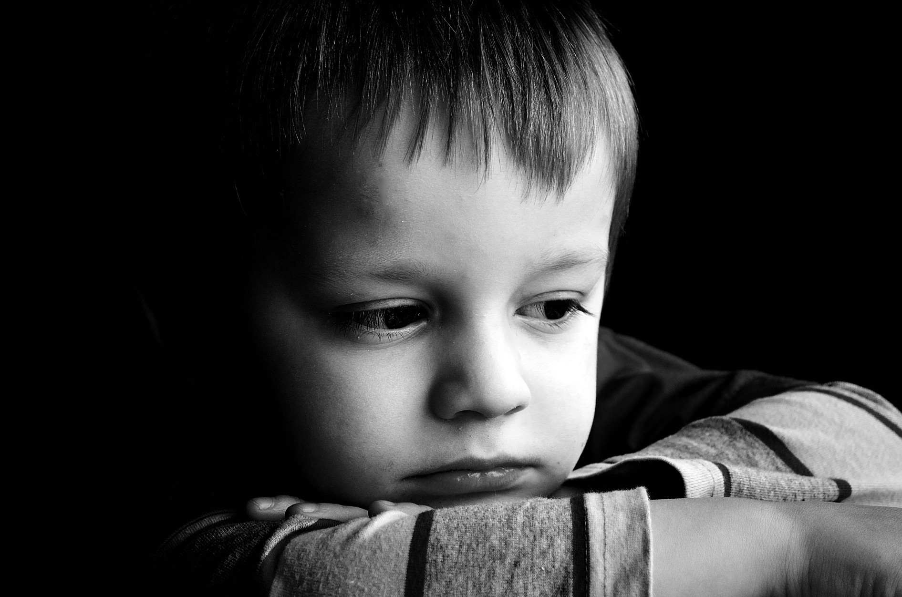

Slide 4
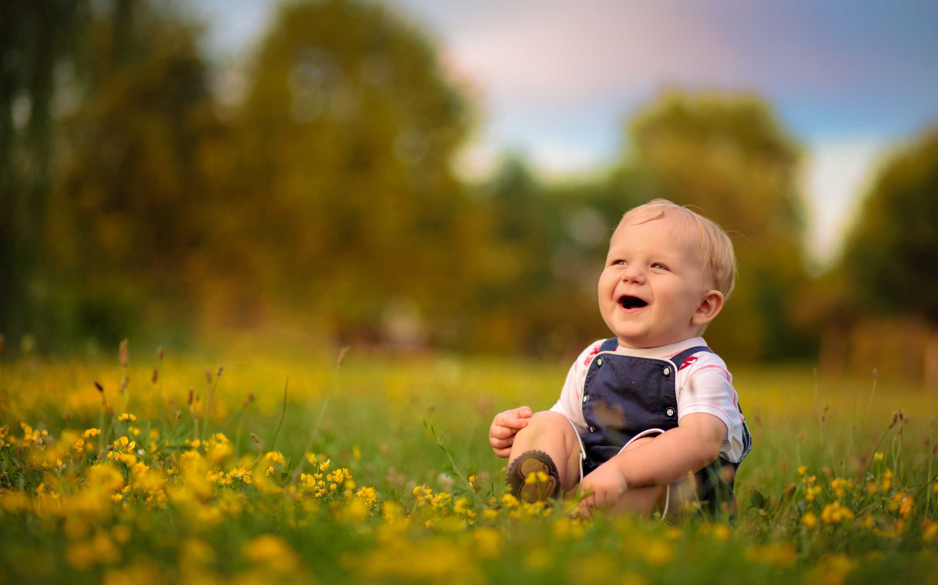

Slide 5
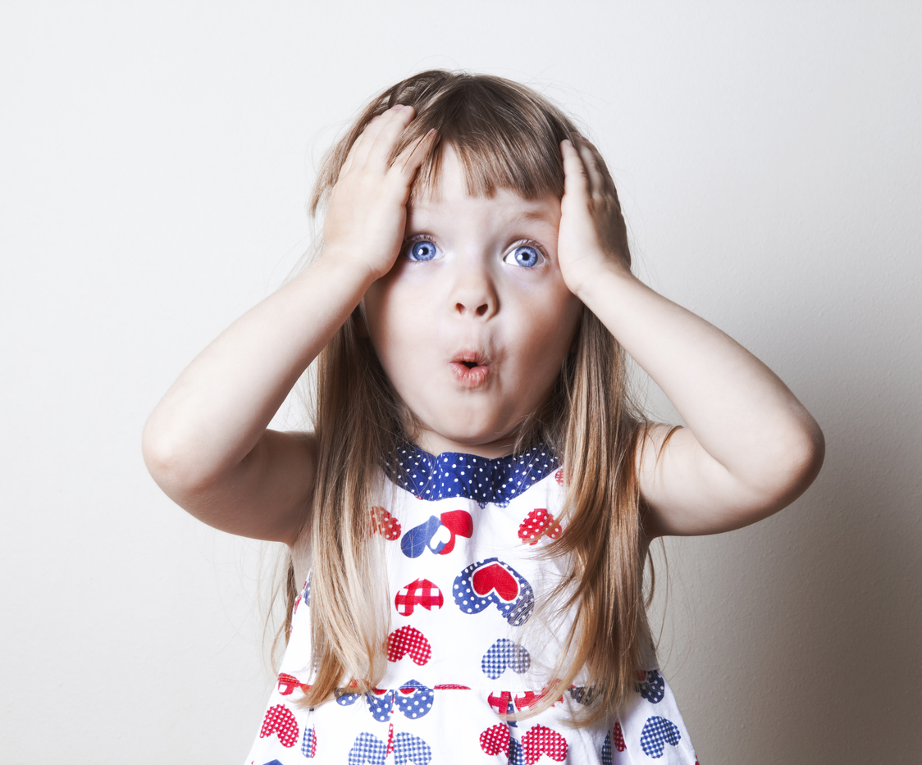

Slide 6
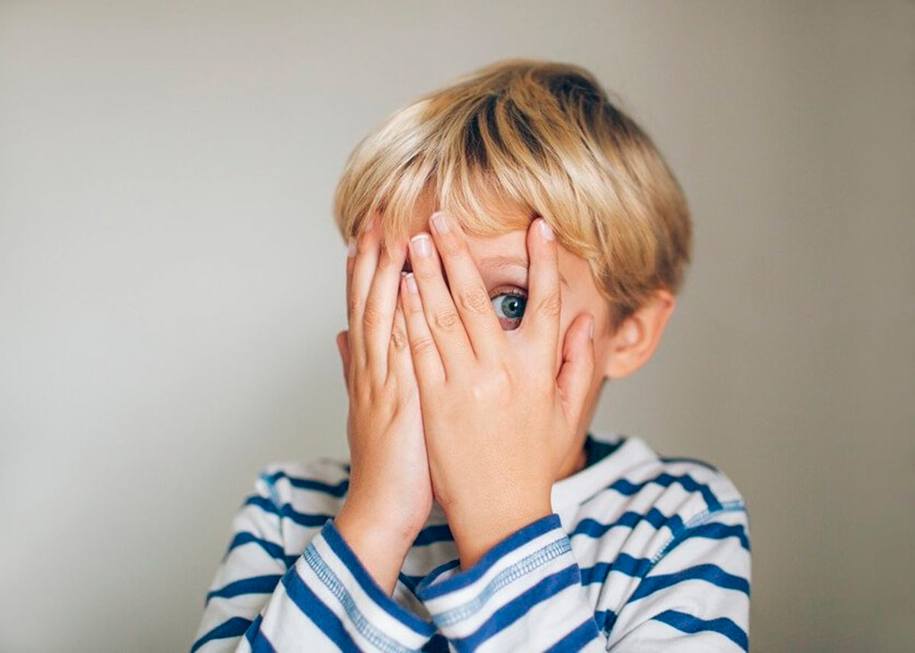

Slide 7
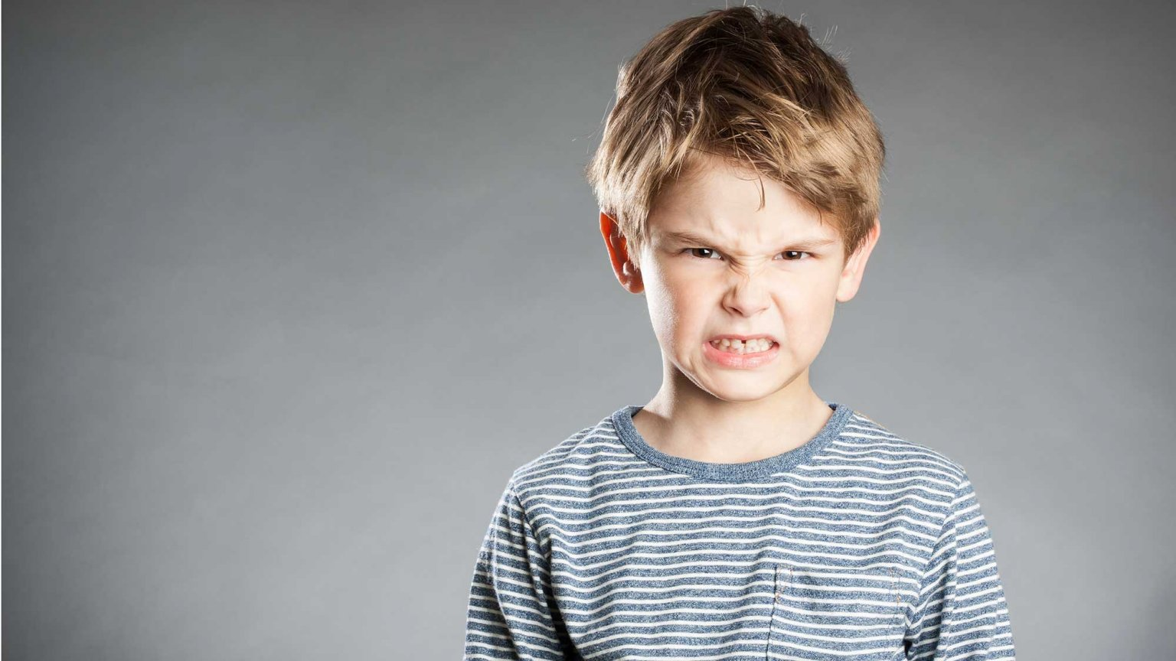

Slide 8
ПАПА КАКОЙ?
МАМА КАКАЯ?
Я КАКОЙ?

Slide 9
    У Пети весёлое настроение

Slide 10
    У Пети весёлое настроение.

Slide 11
    У Пети весёлое настроение?

Slide 12
    У Пети весёлое настроение!

Slide 13


